Slide 1
과목_학년학기_단원 | suh_h_0301_03
차시명 | 0203 똑같이 나누어 볼까요(1)
파일명 | suh_h_0301_03_0203
검토 | 담당
수학팀 | 박종민
문서 HISTORY
번호 | 버전 | 문서 작성일 | 내용 비고 | 작성자 (내선번호) | 검토자
1 | V 1.0 | 2022.01.17 | 문서 발생 | 노유림
2 | V 1.0 | 2022.02.09 | 1차 검수 |  | 박종민
3 | V 2.0 | 2022.02.12 | 2차 검수 |  | 김예림
4
5
6
7
8
9
10
11

Slide 2
학습 단계 | 자료명 |  | 프레임 수 | 교과서 정보 | 파일명 | 자료 형태
도입 | 애니 | [도입 애니메이션] 과자 나누기 | 1 | 수학 56쪽, 수학 익힘 42~43쪽 | suh_h_0301_03_0203_101_1.html | Html5(애니)
도입 | 생각 열기 | [생각 열기] 똑같이 나누어야 하는 상황 알기 | 1 | 수학 56쪽, 수학 익힘 42~43쪽 | suh_h_0301_03_0203_102_1.html | Html5
도입 | 학습 목표 | 이번 시간에 배울 내용 | 1 |  | suh_h_0301_03_0203_103_1.html | Html5
전개 | 활동 1 | [활동 1] 똑같이 나누는 방법 확인하기, 나눗셈식 알기 | 1 | 수학 56쪽, 수학 익힘 42~43쪽 | suh_h_0301_03_0203_201_1.html | Html5
전개 | 약속하기 | [약속하기] 나누어지는 수, 나누는 수, 몫 알아보기 | 1 | 수학 56쪽, 수학 익힘 42~43쪽 | suh_h_0301_03_0203_201_2.html | Html5
전개 | 활동 2 | [활동 2] 다양한 방법으로 똑같이 나누기, 나눗셈식으로 나타내기 | 1 | 수학 57쪽, 수학 익힘 42~43쪽 | suh_h_0301_03_0203_202_1.html | Html5
전개 | 활동 3 | [활동 3] 그림을 묶어서 모둠의 학생 수 구하기 | 1 | 수학 58쪽, 수학 익힘 42~43쪽 | suh_h_0301_03_0203_203_1.html | Html5
전개 | 활동 4 | [활동 4] 그림을 그리고 묶어서 몫 구하기,수직선으로의 표현 확인하기 | 1 | 수학 59쪽, 수학 익힘 42~43쪽 | suh_h_0301_03_0203_204_1.html | Html5
전개 | 혼자서도 척척 1 | [혼자서도 척척 1] 문제 1 | 1 | 수학 59쪽, 수학 익힘 42~43쪽 | suh_h_0301_03_0203_205_1.html | Html5
정리 | 핵심 정리 | 핵심 정리 | 1 |  | suh_h_0301_03_0203_301_1.html | Html5
정리 | 차시 예고 | 다음 시간에 배울 내용 | 1 |  | suh_h_0301_03_0203_302_1.html | Html5
평가 | 확인 문제 | 확인 문제 | 1 |  | suh_h_0301_03_0203_401_1.html | Html5
총 프레임 수 |  |  | 12

Slide 3
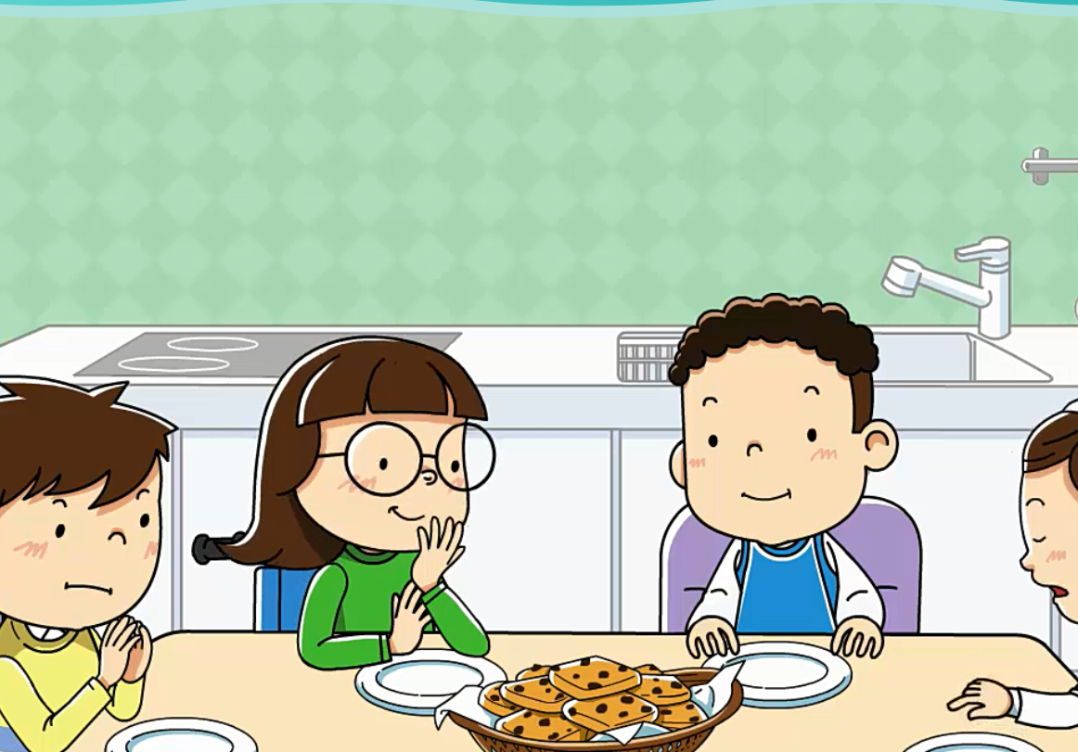

3-1
3. 나눗셈
suh_h_0301_03_0203_101_1
0203 똑같이 나누어 볼까요(1)
Θ Description & Function
[애니 DVD 개발물]
한대희 3-1 지도서\app\resource\contents\lesson03\ops\3\media\mp4
[애니 게이트 참고 화면]
과자 나누기
완료
애니 파일명 | 3_1_1_ani.mp4

Slide 4
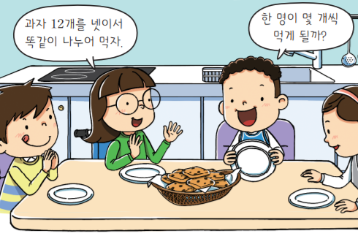



3-1
3. 나눗셈
suh_h_0301_03_0203_102_1
0203 똑같이 나누어 볼까요(1)
Θ Description & Function
#1
탭 이벤트
이미지에 텍스트는 지우고 새로 쓰기. 말풍선 소스 이용. - 물음 1, 2 고정
확대 버튼 및 풀 팝업창(다음 슬라이드)
답 칸 클릭하면 답 나타남. 정답 확인 버튼은 정답 가리기로 토글 됨.
다음 그림의 상황에 대하여 이야기해 봅시다.
물음 1
물음 2
물음 3
#2
그림은 어떤 상황인가요?
과자 12개를 넷이서 똑같이 나누어 먹자.
한 명이 몇 개씩 먹게 될까?
과자 12개를 넷이서 똑같이 나누어 먹으려고 합니다.
#3
#4
완료
삽화 파일명 | LH서버 원본 삽화 폴더 > 3단원 > (도입)3-1-3(2차시).psd

Slide 5

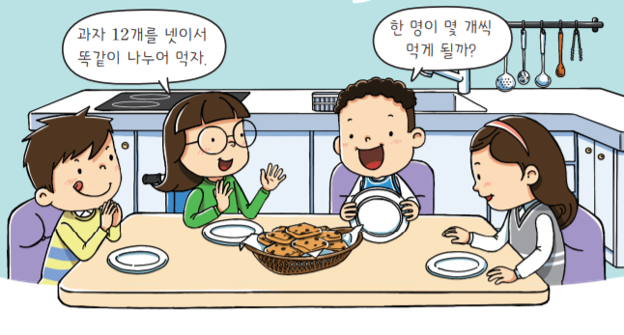
3-1
3. 나눗셈
suh_h_0301_03_0203_102_1
0203 똑같이 나누어 볼까요(1)
Θ Description & Function
Θ Description & Function
#1
< 확대 버튼 클릭 시 나타나는 화면>
1. 이미지에 텍스트는 지우고 새로 쓰기. 말풍선 소스 이용.
과자 12개를 넷이서 똑같이 나누어 먹자.
한 명이 몇 개씩 먹게 될까?
완료
삽화 파일명 | 4번 슬라이드 참고

Slide 6
3-1
3. 나눗셈
suh_h_0301_03_0203_102_1
0203 똑같이 나누어 볼까요(1)
Θ Description & Function
Θ Description & Function
다음 그림의 상황에 대하여 이야기해 봅시다.
답 칸 클릭하면 답 나타남. 정답 확인 버튼은 정답 가리기로 토글 됨.
물음 1
물음 2
물음 3
친구가 궁금해하는 것은 무엇인가요?
과자 12개를 넷이서 똑같이 나누어 먹자.
한 명이 몇 개씩 먹게 될까?
한 명이 과자를 몇 개씩 먹게 되는지 궁금해합니다.
#1
완료
삽화 파일명 | 4번 슬라이드 참고

Slide 7
3-1
3. 나눗셈
suh_h_0301_03_0203_102_1
0203 똑같이 나누어 볼까요(1)
Θ Description & Function
Θ Description & Function
다음 그림의 상황에 대하여 이야기해 봅시다.
답 칸 클릭하면 답 나타남. 정답 확인 버튼은 정답 가리기로 토글 됨.
한 줄로 작성.
물음 1
물음 2
물음 3
4명이 모두 과자를 먹고 싶어 합니다. 어떻게 해야 할까요?
과자 12개를 넷이서 똑같이 나누어 먹자.
한 명이 몇 개씩 먹게 될까?
#2
똑같이 나누어 먹어야 합니다.
접시 4개에 똑같이 나누어 담은 뒤, 한 사람당 접시 1개에 담긴 과자를 먹습니다.
#1
완료
삽화 파일명 | 4번 슬라이드 참고

Slide 8

3-1
3. 나눗셈
suh_h_0301_03_0203_103_1
0203 똑같이 나누어 볼까요(1)
Θ Description & Function
#1
[이번 시간에 배울 내용]
준비물 클릭 시 박스 나타남. 엑스 버튼으로 닫기.
한 줄로 작성.
1
이번 시간에는 무엇을 배울까요?
똑같이 나누어 주는 나눗셈을 이해할 수 있습니다.
구체물 조작을 통하여 수를 똑같이 나누어 한 부분의 크기를 알 수 있습니다.
나누어 주는 상황을 나눗셈식으로 나타낼 수 있습니다.
#3
#2
빨간색, 파란색 필기도구
완료

Slide 9




3-1
3. 나눗셈
suh_h_0301_03_0203_201_1
0203 똑같이 나누어 볼까요(1)
Θ Description & Function
Θ Description & Function
#1
한 명이 과자를 몇 개씩 먹게 되는지 알아봅시다.
준비물 약물 - 대발문 고정 - 글자 길이에 맞게 조절.
탭 이벤트
#3-1 클릭 시 #4-1 과자 회색 처리되고 #3-1에 과자 나타남. #3-2 클릭 시 #4-2 과자 회색 처리되고 #3-2에 과자 나타남. #3-3 클릭 시 #4-3 과자 회색 처리되고 #3-3에 과자 나타남. #3-4 클릭 시 #4-4 과자 회색 처리되고 #3-4에 과자 나타남.
답 칸 클릭하면 답 나타남. 정답 확인 버튼은 정답 가리기로 토글 됨.
준비물 165 쪽
#2
물음 1
물음 2
과자를 넷으로 똑같이 나누어 보세요.
#4-1
#4-2
#4-3
#4-4
#3-1
#3-2
#3-3
#3-4
#4
완료
삽화 파일명 | 3_1_3_01.png / 3_1_3_cookie.sgv 한대희 3-1 지도서\app\resource\contents\lesson03\ops\3\images\3_1

Slide 10
3-1
3. 나눗셈
suh_h_0301_03_0203_201_1
0203 똑같이 나누어 볼까요(1)
Θ Description & Function
Θ Description & Function
한 명이 과자를 몇 개씩 먹게 되는지 알아봅시다.
답 칸 클릭하면 답 나타남. 정답 확인 버튼은 정답 가리기로 토글 됨.
준비물 165 쪽
물음 1
물음 2
한 명이 과자를 몇 개씩 먹게 되나요?
3개
#1
#1
완료

Slide 11




3-1
3. 나눗셈
suh_h_0301_03_0203_201_2
0203 똑같이 나누어 볼까요(1)
Θ Description & Function
한 명이 과자를 몇 개씩 먹게 되는지 알아봅시다.
개념 정리 학습창
답 칸 클릭하면 답 나타남.
답 칸 별도 박스 사용
답 칸 내 텍스트 색상은 빨간색
나눗셈식, 읽기 약물 사용
천재교과서 캐릭터 사용. 캐릭터와 말줄임 버튼 배경 칠판색과 맞추기. 캐릭터 또는 말줄임 버튼을 각각 클릭하면 상단에 말풍선과 함께 음성이 나옴 (다음 슬라이드)
정답 확인 버튼 없음
#1
#2~4
12를 4로 나누면 3이 됩니다.
12 4=3
12 나누기 4는 3과 같습니다.
12는 , 4는 ,
3은 12를 4로 나눈 이라고 합니다
#5
÷
나눗셈식
#6
#5
읽기
나누어지는 수
나누는 수
몫
#7
완료

Slide 12

3-1
3. 나눗셈
suh_h_0301_03_0203_201_2
0203 똑같이 나누어 볼까요(1)
Θ Description & Function
한 명이 과자를 몇 개씩 먹게 되는지 알아봅시다.
캐릭터를 클릭하면 상단에 말풍선이 나타나고 내레이션이 나옴.
내레이션: 재클릭 시, 또는 다른 캐릭터 클릭 시 말풍선이 사라지고 내레이션 멈춤.
https://cdata2.tsherpa.co.kr/tsherpa/MultiMedia/Flash/2020/curri/index.html?flashxmlnum=yuni4856&classa=A8-C1-31-MM-MM-04-02-01-0-0-0-0&classno=MM_31_04/suh_0301_01_0001/suh_0301_01_0001_203_1.html 참고 링크
12를 4로 나누면 3이 됩니다.
12 나누기 4는 3과 같습니다.
12는 , 4는 ,
3은 12를 4로 나눈 이라고 합니다
12÷4와 같은 계산을 나눗셈이라 하고, 12÷4=3과 같은 식을 나눗셈식이라 해.
#5
나눗셈식
12÷4=3
#1
#5
12 나누기 4는 3과 같습니다.
읽기
나누어지는 수
나누는 수
내레이션: 캐릭터(론)
suh_h_0301_03_0203_201_2
12÷(나누기)4와 같은 계산을 나눗셈이라 하고, 12÷4=3과 같은 식을 나눗셈식이라 해.
몫
오디오

Slide 13
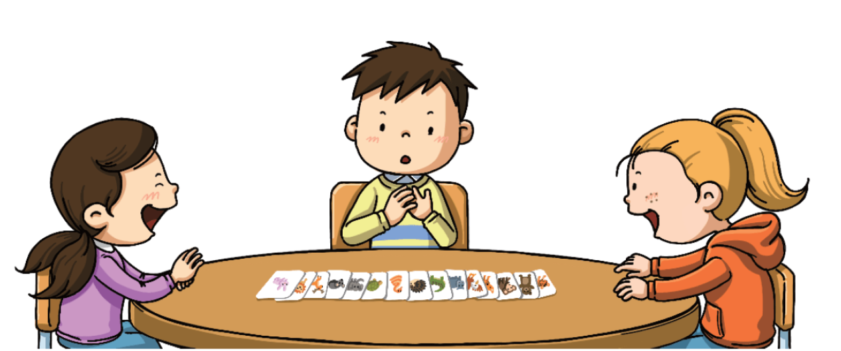
3-1
3. 나눗셈
suh_h_0301_03_0203_202_1
0203 똑같이 나누어 볼까요(1)
Θ Description & Function
카드 15장을 3명이 똑같이 나누어 가지려면 한 명이 몇 장씩 가져야 하는지 알아봅시다.
준비물 약물 - 대발문 고정 - 글자 길이에 맞게 조절.
탭 이벤트
정답 버튼 없음.
#1
#2
준비물 167쪽
그림
물음 1
물음 2
물음 3
#3
완료
삽화 파일명 | 3_1_5_01.png 한대희 3-1 지도서\app\resource\contents\lesson03\ops\3\images\3_1

Slide 14



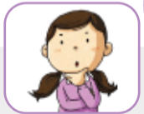

3-1
3. 나눗셈
suh_h_0301_03_0203_202_1
0203 똑같이 나누어 볼까요(1)
Θ Description & Function
카드 15장을 3명이 똑같이 나누어 가지려면 한 명이 몇 장씩 가져야 하는지 알아봅시다.
지시문 약물 볼드 → 카드, 드래그
카드를 드래그하여 아래 색상 박스에 옮기기. -전자저작물 참고. 한대희 3-1 지도서\app\resource\contents\lesson03\ops\3\3_1_05.html
‘다시 하기’ 약물 사용. - 클릭 시 첫 화면으로 돌아감. - 토글 이벤트 없음.
말 줄임 버튼(내레이션 없음) 다음 페이지에 말풍선 내용 있음
준비물 167쪽
그림
물음 1
물음 2
물음 3
여러 가지 방법으로 똑같이 나누어 보세요.
#1
카드를 드래그하여 옮기세요.
i
#2
#4
#4
#3
완료
삽화 파일명 | 3_1_5_card.png 한대희 3-1 지도서\app\resource\contents\lesson03\ops\3\images\3_1

Slide 15
3-1
3. 나눗셈
suh_h_0301_03_0203_202_1
0203 똑같이 나누어 볼까요(1)
Θ Description & Function
카드 15장을 3명이 똑같이 나누어 가지려면 한 명이 몇 장씩 가져야 하는지 알아봅시다.
<말 줄임 버튼 클릭 시 나타나는 화면>
준비물 167쪽
그림
물음 1
물음 2
물음 3
여러 가지 방법으로 똑같이 나누어 보세요.
나는 카드가 남지
않을 때까지 한 장씩
나누어 볼래.
카드를 드래그하여 옮기세요.
i
또 다른 방법은
뭐가 있을까?
완료

Slide 16
3-1
3. 나눗셈
suh_h_0301_03_0203_202_1
0203 똑같이 나누어 볼까요(1)
Θ Description & Function
카드 15장을 3명이 똑같이 나누어 가지려면 한 명이 몇 장씩 가져야 하는지 알아봅시다.
답 칸 클릭하면 답 나타남. 정답 확인 버튼은 정답 가리기로 토글 됨.
준비물 167쪽
그림
물음 1
물음 2
물음 3
한 명이 카드를 몇 장씩 가지게 되나요?
5장
#1
완료

Slide 17
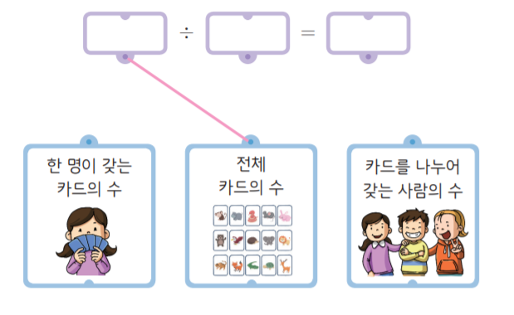
3-1
3. 나눗셈
suh_h_0301_03_0203_202_1
0203 똑같이 나누어 볼까요(1)
Θ Description & Function
카드 15장을 3명이 똑같이 나누어 가지려면 한 명이 몇 장씩 가져야 하는지 알아봅시다.
이미지에 텍스트 새로 쓰기.
‘3’ 정답 칸 클릭 시 연결 선이 같이 나타남.
‘5’ 정답 칸 클릭 시 연결 선이 같이 나타남.
답 칸 클릭하면 답 나타남. 정답 확인 버튼은 정답 가리기로 토글 됨.
빨간색 선은 처음부터 있음
준비물 167쪽
그림
물음 1
물음 2
물음 3
나눗셈식으로 나타내고 각 수가 뜻하는 것을 알아보세요.
#1
#2
#3
15
÷
3
＝
5
#5
한 명이 갖는
카드의 수
전체
카드의 수
카드를 나누어
갖는 사람의 수
#4
완료
삽화 파일명 | 3_1_5_05.png 한대희 3-1 지도서\app\resource\contents\lesson03\ops\3\images\3_1

Slide 18

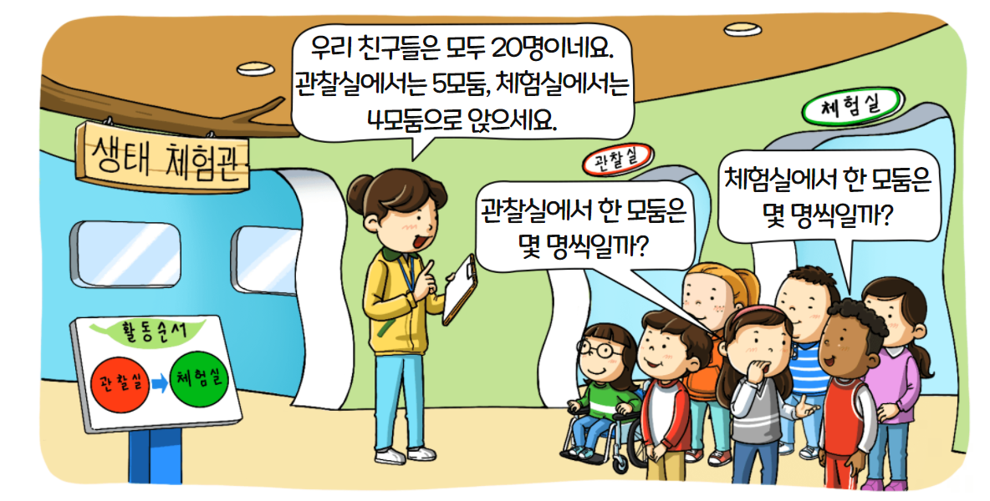




3-1
3. 나눗셈
suh_h_0301_03_0203_203_1
0203 똑같이 나누어 볼까요(1)
Θ Description & Function
대화를 읽고 물음에 답해 봅시다.
확대 풀 팝업창(다음 슬라이드)
클릭하면 DVD 내 영상을 팝업 플레이어로 재생. 텍스트 띄어쓰기 수정 →활동 영상 보기 http://cdata.tsherpa.co.kr/tsherpa/MultiMedia/Flash/2020/curri/index.html?flashxmlnum=soboro2&classa=A8-C1-62-KK-KA-02-03-04-0-0-0-0&classno=AA_SAMPLE/nproto_sample/DA/nproto_cmn_924.html
삽화 위에 텍스트 새로 쓰기 - 다음 슬라이드 참고 - 이미지에 텍스트는 지우고 새로 쓰기. 말풍선 소스 이용
이너 버튼 (페이지 2개)
정답 확인 버튼 없음.
#2
#3
우리 친구들은 모두 20명이네요.
관찰실에서는 5모둠, 체험실에서는
4모둠으로 앉으세요.
체험실에서 한 모둠은 몇 명씩일까?
관찰실에서 한 모둠은 몇 명씩일까?
#1
#4
#5
영상정보필요/
이미지 말풍선 제거
삽화 파일명 | 3_1_6_01.png 한대희 3-1 지도서\app\resource\contents\lesson03\ops\3\images\3_1

Slide 19
3-1
3. 나눗셈
suh_h_0301_03_0203_203_1
0203 똑같이 나누어 볼까요(1)
Θ Description & Function
< 확대 버튼 클릭 시 나타나는 화면>
이미지에 텍스트는 지우고 새로 쓰기. 말풍선 소스 이용. 삽화는 최대한 크게 삽입.
#1
우리 친구들은 모두 20명이네요.
관찰실에서는 5모둠, 체험실에서는
4모둠으로 앉으세요.
체험실에서 한 모둠은 몇 명씩일까?
관찰실에서 한 모둠은 몇 명씩일까?
이미지 말풍선 제거
삽화 파일명 | 17번 슬라이드 참고.

Slide 20


3-1
3. 나눗셈
suh_h_0301_03_0203_203_1
0203 똑같이 나누어 볼까요(1)
Θ Description & Function
대화를 읽고 물음에 답해 봅시다.
돋보기 약물 클릭 시 팝업 창 나타남. (21~23번 슬라이드 참고.)
돋보기 약물 클릭 시 팝업 창 나타남. (24~26번 슬라이드 참고.)
정답 확인 버튼 없음.
지시문 약물. 볼드 : 돋보기, 클릭
#4
돋보기를 클릭하여 물음에 답해 보세요.
#1
#2
5모둠
4모둠
#3
완료
삽화 파일명 | 3_1_6_02.png / 3_1_6_03.png 한대희 3-1 지도서\app\resource\contents\lesson03\ops\3\images\3_1

Slide 21


3-1
3. 나눗셈
suh_h_0301_03_0203_203_1
0203 똑같이 나누어 볼까요(1)
Θ Description & Function
5모둠
각각의 손가락 버튼을 클릭 시 빨간색 정답 선이 나타남. 처음에 정답 선은 나타나지 않음.
이너 버튼 삽입(페이지 3개)
‘다시 하기’ 약물 사용. - 클릭 시 첫 화면으로 돌아감. - 토글 이벤트 없음.
5모둠으로 똑같이 나누어 보세요.
#1
#2
#3
완료
삽화 파일명 | 3_1_6_02.png / 3_1_6_04.png 한대희 3-1 지도서\app\resource\contents\lesson03\ops\3\images\3_1

Slide 22
3-1
3. 나눗셈
suh_h_0301_03_0203_203_1
0203 똑같이 나누어 볼까요(1)
Θ Description & Function
5모둠
정답 확인 클릭 시 정답 나타남. 정답 확인 버튼은 정답 가리기로 토글 됨.
한 모둠은 몇 명씩인가요?
4명
#1
완료
삽화 파일명 | 21번 슬라이드 참고.

Slide 23
3-1
3. 나눗셈
suh_h_0301_03_0203_203_1
0203 똑같이 나누어 볼까요(1)
Θ Description & Function
5모둠
정답 확인 클릭 시 정답 나타남. 정답 확인 버튼은 정답 가리기로 토글 됨.
나눗셈식으로 나타내 보세요.
20
÷
5
=
4
#1
완료
삽화 파일명 | 21번 슬라이드 참고.

Slide 24

3-1
3. 나눗셈
suh_h_0301_03_0203_203_1
0203 똑같이 나누어 볼까요(1)
Θ Description & Function
4모둠
각각의 손가락 버튼을 클릭 시 빨간색 정답 선이 나타남. 처음에 정답 선은 나타나지 않음.
이너 버튼 삽입(페이지 3개)
‘다시 하기’ 약물 사용. - 클릭 시 첫 화면으로 돌아감. - 토글 이벤트 없음.
4모둠으로 똑같이 나누어 보세요.
#1
#2
#3
완료
삽화 파일명 | 3_1_6_03.png / 3_1_6_04.png 한대희 3-1 지도서\app\resource\contents\lesson03\ops\3\images\3_1

Slide 25
3-1
3. 나눗셈
suh_h_0301_03_0203_203_1
0203 똑같이 나누어 볼까요(1)
Θ Description & Function
4모둠
정답 확인 클릭 시 정답 나타남. 정답 확인 버튼은 정답 가리기로 토글 됨.
한 모둠은 몇 명씩인가요?
5명
#1
완료
삽화 파일명 | 24번 슬라이드 참고.

Slide 26
3-1
3. 나눗셈
suh_h_0301_03_0203_203_1
0203 똑같이 나누어 볼까요(1)
Θ Description & Function
4모둠
정답 확인 클릭 시 정답 나타남. 정답 확인 버튼은 정답 가리기로 토글 됨.
나눗셈식으로 나타내 보세요.
20
÷
4
=
5
#1
완료
삽화 파일명 | 24번 슬라이드 참고.

Slide 27



3-1
3. 나눗셈
suh_h_0301_03_0203_204_1
0203 똑같이 나누어 볼까요(1)
Θ Description & Function
Θ Description & Function
12를 3으로 나누면 몇이 되는지 여러 가지 방법으로 나타내 봅시다.
탭 이벤트
동그라미 약물 사용.
지시문 약물 볼드 → ○, 드래그
○을 드래그하여 주머니에 옮김. -전자저작물 참고. 한대희 3-1 지도서\app\resource\contents\lesson03\ops\3\3_1_07.html
정답 확인 버튼을 클릭하면 답 나타남. 정답 확인 버튼은 정답 가리기로 토글 됨.
#1
물음 1
물음 2
물음 3
물음 4
#2
12개의 를 3묶음으로 똑같이 나누어 그려 보세요.
#3
○을 주머니에 드래그하여 옮기세요.
i
#4
#5
완료
삽화 파일명 | 3_1_7_01.png 한대희 3-1 지도서\app\resource\contents\lesson03\ops\3\images\3_1

Slide 28

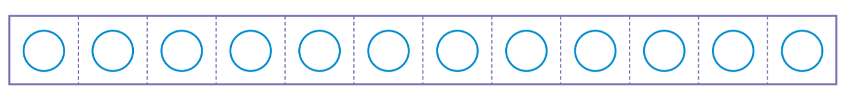
3-1
3. 나눗셈
suh_h_0301_03_0203_204_1
0203 똑같이 나누어 볼까요(1)
Θ Description & Function
Θ Description & Function
12를 3으로 나누면 몇이 되는지 여러 가지 방법으로 나타내 봅시다.
전자저작물에서 물음표 표시를 손가락 버튼으로 대체 각각의 손가락 버튼을 클릭 시 아래의 정답 선이 나타남. 전자 저작물의 효과와 동일하게 나타남.
답 칸 클릭하면 답 나타남. 정답 확인 버튼은 정답 가리기로 토글 됨.
물음 1
물음 2
물음 3
물음 4
12칸의 띠를 세 부분으로 똑같이 나누어 보세요.
#1
#2
완료
삽화 파일명 | 39.jpg 한대희 3-1 지도서\app\resource\data\03\교수 학습 자료\도형 그림 자료

Slide 29
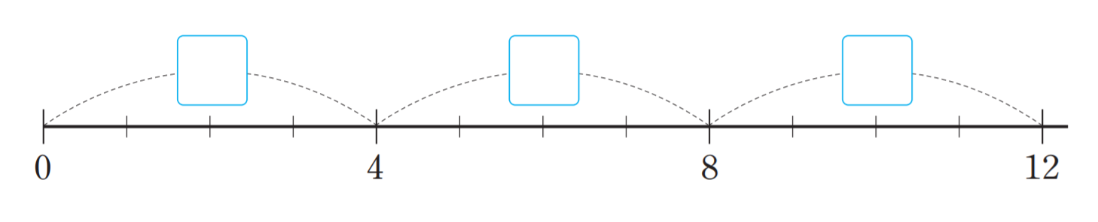

3-1
3. 나눗셈
suh_h_0301_03_0203_204_1
0203 똑같이 나누어 볼까요(1)
Θ Description & Function
Θ Description & Function
12를 3으로 나누면 몇이 되는지 여러 가지 방법으로 나타내 봅시다.
삽화 위에 텍스트 새로 쓰기 - 텍스트의 크기는 수직선에 맞추기
답 칸 클릭하면 답 나타남. 정답 확인 버튼은 정답 가리기로 토글 됨.
물음 1
물음 2
물음 3
물음 4
수직선 위의 빈칸을 채워 보세요.
#1
4
4
4
0
4
8
12
#2
완료
삽화 파일명 | 3_1_7_02.sgv 한대희 3-1 지도서\app\resource\contents\lesson03\ops\3\images\3_1

Slide 30
3-1
3. 나눗셈
suh_h_0301_03_0203_204_1
0203 똑같이 나누어 볼까요(1)
Θ Description & Function
Θ Description & Function
12를 3으로 나누면 몇이 되는지 여러 가지 방법으로 나타내 봅시다.
답 칸 클릭하면 답 나타남. 정답 확인 버튼은 정답 가리기로 토글 됨.
물음 1
물음 2
물음 3
물음 4
나눗셈식으로 나타내 보세요.
12
÷
3
=
4
#1
완료

Slide 31



3-1
3. 나눗셈
suh_h_0301_03_0203_205_1
0203 똑같이 나누어 볼까요(1)
#1
Θ Description & Function
달걀 16개를 상자 4개에 똑같이 나누어 담으려면 한 상자에 몇 개씩 담아야 하는지 구해 보세요.
[혼자서도 척척 1] 전자저작물(DVD) 아이콘 사용
탭 이벤트.
각각의 손가락 약물 클릭 시 빨간색 정답 선이 나타남. 처음에는 나타나지 않음.
풀이 확인 버튼 클릭 시 풀이 팝업 창 (다음 슬라이드)
정답 확인 클릭 시 정답 나타남. 정답 확인 버튼은 정답 가리기로 토글 됨.
소발문에 정답 칸 있음
#2
물음 1
물음 2
#6
한 상자에 개씩 담을 수 있습니다.
4
#3
#4
#5
완료
삽화 파일명 | 3_1_9_01.png 한대희 3-1 지도서\app\resource\contents\lesson03\ops\3\images\3_1

Slide 32
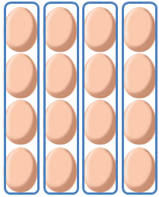
3-1
3. 나눗셈
suh_h_0301_03_0203_205_1
0203 똑같이 나누어 볼까요(1)
Θ Description & Function
달걀 16개를 상자 4개에 똑같이 나누어 담으려면 한 상자에 몇 개씩 담아야 하는지 구해 보세요.
<풀이 확인 클릭 시 미니 팝업 창화면>
물음 1
물음 2
한 상자에 개씩 담을 수 있습니다.
4
풀이
달걀 16개를 상자 4개에 똑같이 나누어 담으면 한 상자에 4개씩 담을 수 있습니다.
이미지 요청
suh_h_0301_03_0203_205_1_2.png
이미지
삽화 파일명 | 3_1_9_01.png 한대희 3-1 지도서\app\resource\contents\lesson03\ops\3\images\3_1

Slide 33
3-1
3. 나눗셈
suh_h_0301_03_0203_205_1
0203 똑같이 나누어 볼까요(1)
Θ Description & Function
달걀 16개를 상자 4개에 똑같이 나누어 담으려면 한 상자에 몇 개씩 담아야 하는지 구해 보세요.
풀이 확인 버튼 클릭 시 풀이 팝업 창 (다음 슬라이드)
정답 확인 클릭 시 정답 나타남. 정답 확인 버튼은 정답 가리기로 토글 됨.
물음 1
물음 2
나눗셈식으로 나타내 보세요.
16
÷
4
=
4
#1
#2
완료

Slide 34
3-1
3. 나눗셈
suh_h_0301_03_0203_205_1
0203 똑같이 나누어 볼까요(1)
Θ Description & Function
달걀 16개를 상자 4개에 똑같이 나누어 담으려면 한 상자에 몇 개씩 담아야 하는지 구해 보세요.
<풀이 확인 클릭 시 미니 팝업 창화면>
물음 1
물음 2
나눗셈식으로 나타내 보세요.
16
÷
4
=
4
풀이
나눗셈식으로 나타내면 16÷4=4입니다.
완료
삽화 파일명 | 3_1_9_01.png 한대희 3-1 지도서\app\resource\contents\lesson03\ops\3\images\3_1

Slide 35

3-1
3. 나눗셈
suh_h_0301_03_0203_301_1
0203 똑같이 나누어 볼까요(1)
Θ Description & Function
핵심 정리
약물 사용
화살표 약물 사용
정답 확인 버튼 없음.
[ 똑같이 나누어 볼까요(1) ]
12를 4로 나누면 3이 됩니다.
나누어지는 수
나누는 수
#2
#1
나눗셈식
12 ÷ 4 = 3
몫
읽기
12 나누기 4는 3과 같습니다.
#3
완료

Slide 36


3-1
3. 나눗셈
suh_h_0301_03_0203_302_1
0203 똑같이 나누어 볼까요(1)
Θ Description & Function
#1
[다음 시간에 배울 내용]
준비물 클릭 시 박스 나타남. 엑스 버튼으로 닫기.
1
다음 시간에는 무엇을 배울까요?
똑같이 나누어 볼까요(2)
60~63쪽
44~45쪽
#2
빨간색, 파란색 필기도구
완료

Slide 37


3-1
3. 나눗셈
suh_h_0301_03_0203_401_1
0203 똑같이 나누어 볼까요(1)
Θ Description & Function
#1
[확인 문제] 게이트
활동지 다운로드 버튼
#2
활동지 다운로드

Slide 38

3-1
3. 나눗셈
suh_h_0301_03_0203_401_1
0203 똑같이 나누어 볼까요(1)
Θ Description & Function
문제 1
문제 2
문제 3
문제 4
문제 5
문제 6
문제 7
활동지 다운로드 버튼(1~2번) 3단원_2, 3차시 형성평가.hwp
이너 버튼 (페이지 2개)
풀이 확인 클릭 시 풀이 표출(다음 슬라이드 참고)
답 칸 클릭하면 답 나타남. 정답 확인 버튼은 정답 가리기로 토글 됨.
색종이 14장을 2명이 똑같이 나누어 가지려고 합니다. 한 명이 몇 장씩 가지게 되는지 구해 보시오.
한 명이 몇 장씩 가지게 됩니까?
이미지 수정요청
14개가 하나의 이미지로
suh_h_0301_03_0203_401_1_1.png
7
장
#1
#2
#3
#4
이미지

Slide 39

3-1
3. 나눗셈
suh_h_0301_03_0203_401_1
0203 똑같이 나누어 볼까요(1)
Θ Description & Function
문제 1
문제 2
문제 3
문제 4
문제 5
문제 6
문제 7
< 풀이 확인 클릭 시 나타나는 화면>
색종이 14장을 2명이 똑같이 나누어 가지려고 합니다. 한 명이 몇 장씩 가지게 되는지 구해 보시오.
색종이 14장을 2명이 똑같이 나누었을 때 한 명이 가지게 되는 색종이의 수는 7장입니다.
7
한 명이 몇 장씩 가지게 되나요? 장
라인 포함된
이미지 요총 suh_h_0301_03_0203_401_1_1_line.png
이미지

Slide 40


3-1
3. 나눗셈
suh_h_0301_03_0203_401_1
0203 똑같이 나누어 볼까요(1)
Θ Description & Function
문제 1
문제 2
문제 3
문제 4
문제 5
문제 6
문제 7
활동지 다운로드 버튼(1~2번) 3단원_2, 3차시 형성평가.hwp
각각의 정답 칸 클릭 시 정답 선이 나타남. 정답 선은 처음에 나타나지 않음.
화살표 약물 사용.
풀이 확인 클릭 시 풀이 표출(다음 슬라이드 참고)
답 칸 클릭하면 답 나타남. 정답 확인 버튼은 정답 가리기로 토글 됨.
색종이 14장을 2명이 똑같이 나누어 가지려고 합니다. 한 명이 몇 장씩 가지게 되는지 구해 보시오.
나눗셈식으로 나타내고 각 수가 뜻하는 것을 선으로 이어 보시오.
#2
÷
#2
=
#2
14
2
7
#3
한 명이 갖는
색종이의 수
색종이를 나누어
갖는 사람의 수
전체
색종이의 수
#1
#4
#5
완료

Slide 41
3-1
3. 나눗셈
suh_h_0301_03_0203_401_1
0203 똑같이 나누어 볼까요(1)
Θ Description & Function
문제 1
문제 2
문제 3
문제 4
문제 5
문제 6
문제 7
< 풀이 확인 클릭 시 나타나는 화면>
화살표 약물 사용.
색종이 14장을 2명이 똑같이 나누어 가지려고 합니다. 한 명이 몇 장씩 가지게 되는지 구해 보시오.
나눗셈식으로 나타내고 각 수가 뜻하는 것을 선으로 이어 보시오.
#2
÷
=
나누어지는 수
14
2
7
나누는 수
7
14
2
#1
14 ÷ 2 = 7
몫
14는 전체 색종이의 수(나누어지는 수), 2는 색종이를 나누어 갖는 사람의 수(나누는 수), 7은 한 명이 갖는 색종이의 수(몫)입니다.
한 명이 갖는
색종이의 수
색종이를 나누어
갖는 사람의 수
전체
색종이의 수
한 명이 갖는
색종이의 수
색종이를 나누어
갖는 사람의 수
전체
색종이의 수
완료

Slide 42

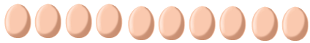
3-1
3. 나눗셈
suh_h_0301_03_0203_401_1
0203 똑같이 나누어 볼까요(1)
Θ Description & Function
문제 1
문제 2
문제 2
문제 3
문제 4
문제 5
문제 6
문제 7
활동지 다운로드 버튼(1~2번) 3단원_2, 3차시 형성평가.hwp
라인 박스 사용.
손가락 약물 클릭 시 해당 정답 원이 나타남. 처음에는 나타나지 않음.
답 칸 클릭하면 답 나타남. 정답 확인 버튼은 정답 가리기로 토글 됨.
달걀 10개를 바구니 2개에 똑같이 나누어 담으려고 합니다. 한 바구니에 몇 개씩 담아야 하는지 달걀 위에
를 그려 보시오.
나눗셈식으로 나타내 보시오.
#3
#2
이미지 수정요청
10개가 하나의 이미지로
suh_h_0301_03_0203_401_1_2.png
10
÷
2
=
5
#1
#4
이미지

Slide 43

3-1
3. 나눗셈
suh_h_0301_03_0203_401_1
0203 똑같이 나누어 볼까요(1)
Θ Description & Function
문제 1
문제 2
문제 3
문제 4
문제 5
문제 6
문제 7
기존 개발물 활용 (3~7번) https://cdata2.tsherpa.co.kr/tsherpa/MultiMedia/Flash/2020/curri/index.html?flashxmlnum=jmp1130&classa=A8-C1-31-MM-MM-04-04-02-0-0-0-0&classno=MM_31_04/suh_0301_03_0002/suh_0301_03_0002_401_1.html
풀이 확인 클릭 시 풀이 표출(다음 슬라이드 참고)
답 칸 클릭하면 답 나타남. 정답 확인 버튼은 정답 가리기로 토글 됨.
답 칸 클릭 시 이미지에 빨간색 표시 나타남. 처음에는 빨간색 표시 없음.
풍선 21개를 7명에게 똑같이 나누어 주려면 한 명에게 몇 개씩 나누어 주어야 하는지 구하시오.
#4
ㅍ
ㅍ
3
개
#2
#3
완료
완료

Slide 44
3-1
3. 나눗셈
suh_h_0301_03_0203_401_1
0203 똑같이 나누어 볼까요(1)
Θ Description & Function
문제 1
문제 2
문제 3
문제 4
문제 5
문제 6
문제 7
< 풀이 확인 클릭 시 나타나는 화면>
풍선 21개를 7명에게 똑같이 나누어 주려면 한 명에게 몇 개씩 나누어 주어야 하는지 구하시오.
ㅍ
ㅍ
21÷7=3(개)입니다.
3
완료
완료

Slide 45





3-1
3. 나눗셈
suh_h_0301_03_0203_401_1
0203 똑같이 나누어 볼까요(1)
Θ Description & Function
문제 1
문제 2
문제 3
문제 4
문제 5
문제 6
문제 7
기존 개발물 활용 (3~7번) https://cdata2.tsherpa.co.kr/tsherpa/MultiMedia/Flash/2020/curri/index.html?flashxmlnum=jmp1130&classa=A8-C1-31-MM-MM-04-02-04-0-0-0-0&classno=MM_31_04/suh_0301_01_0004/suh_0301_01_0004_401_1.html
풀이 확인 클릭 시 풀이 표출(다음 슬라이드 참고)
답 칸 클릭하면 답 나타남. 정답 확인 버튼은 정답 가리기로 토글 됨.
사과 36개를 상자 6개에 똑같이 나누어 담으려고 합니다. 한 상자에 사과를 몇 개씩 담아야 하는지 구하시오.
36÷6=6
6
개
#2
#3
완료

Slide 46
3-1
3. 나눗셈
suh_h_0301_03_0203_401_1
0203 똑같이 나누어 볼까요(1)
Θ Description & Function
문제 1
문제 2
문제 3
문제 4
문제 5
문제 6
문제 7
< 풀이 확인 클릭 시 나타나는 화면>
사과 36개를 상자 6개에 똑같이 나누어 담으려고 합니다. 한 상자에 사과를 몇 개씩 담아야 하는지 구하시오.
36÷6=6
6
개
사과가 36개 있고 이를 상자 6개에 똑같이 나누려면 36이 나누어지는 수, 6을 나누는 수로 나눗셈 식을 쓸 수 있습니다.
36÷6=6이므로 한 상자에 6개씩 담아야 합니다.
완료

Slide 47
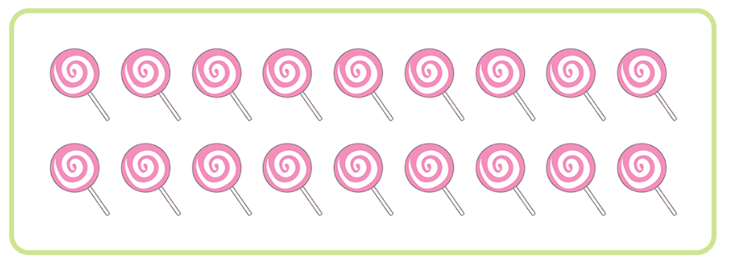
3-1
3. 나눗셈
suh_h_0301_03_0203_401_1
0203 똑같이 나누어 볼까요(1)
Θ Description & Function
문제 1
문제 2
문제 3
문제 4
문제 5
문제 6
문제 7
기존 개발물 활용 (3~7번) https://cdata2.tsherpa.co.kr/tsherpa/MultiMedia/Flash/2020/curri/index.html?flashxmlnum=jmp1130&classa=A8-C1-31-MM-MM-04-02-04-0-0-0-0&classno=MM_31_04/suh_0301_01_0004/suh_0301_01_0004_401_1.html - 1, 2번 번호, 답 약물 사용
풀이 확인 클릭 시 풀이 표출(다음 슬라이드 참고)
답 칸 클릭하면 답 나타남. 정답 확인 버튼은 정답 가리기로 토글 됨.
답 칸 클릭 시 이미지에 빨간색 표시 나타남. 처음에는 안 보임.
이너 버튼(페이지 2개)
사탕을 접시에 똑같이 나누어 담으려고 합니다. 접시의 수에 따라 담을 수 있는 사탕의 수를 구하시오.
#4
접시 3개에 담을 때
6
개
#5
#2
#3
완료

Slide 48


3-1
3. 나눗셈
suh_h_0301_03_0203_401_1
0203 똑같이 나누어 볼까요(1)
Θ Description & Function
문제 1
문제 2
문제 3
문제 4
문제 5
문제 6
문제 7
< 풀이 확인 클릭 시 나타나는 화면>
사탕을 접시에 똑같이 나누어 담으려고 합니다. 접시의 수에 따라 담을 수 있는 사탕의 수를 구하시오.
접시 3개에 담을 때
6
개
18÷3=6이므로 한 접시에 6개씩 담을 수 있습니다.
접시 3개에 담을 때
2
개
완료

Slide 49
3-1
3. 나눗셈
suh_h_0301_03_0203_401_1
0203 똑같이 나누어 볼까요(1)
Θ Description & Function
문제 1
문제 2
문제 3
문제 4
문제 5
문제 6
문제 7
답 칸 클릭하면 답 나타남. 정답 확인 버튼은 정답 가리기로 토글 됨.
답 칸 클릭 시 이미지에 빨간색 표시 나타남. 처음에는 안 보임.
이너 버튼(페이지 2개)
사탕을 접시에 똑같이 나누어 담으려고 합니다. 접시의 수에 따라 담을 수 있는 사탕의 수를 구하시오.
#3
접시 9개에 담을 때
2
개
#1
#2
완료

Slide 50
3-1
3. 나눗셈
suh_h_0301_03_0203_401_1
0203 똑같이 나누어 볼까요(1)
Θ Description & Function
문제 1
문제 2
문제 3
문제 4
문제 5
문제 6
문제 7
< 풀이 확인 클릭 시 나타나는 화면>
사탕을 접시에 똑같이 나누어 담으려고 합니다. 접시의 수에 따라 담을 수 있는 사탕의 수를 구하시오.
접시 3개에 담을 때
6
개
18÷9=2이므로 한 접시에 2개씩 담을 수 있습니다.
접시 3개에 담을 때
2
개
완료

Slide 51
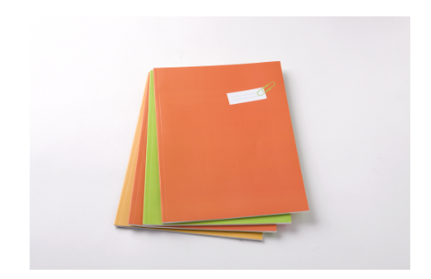
3-1
3. 나눗셈
suh_h_0301_03_0203_401_1
0203 똑같이 나누어 볼까요(1)
Θ Description & Function
문제 1
문제 2
문제 3
문제 4
문제 5
문제 6
문제 7
기존 개발물 활용 (3~7번) https://cdata2.tsherpa.co.kr/tsherpa/MultiMedia/Flash/2020/curri/index.html?flashxmlnum=jmp1130&classa=A8-C1-31-MM-MM-04-02-04-0-0-0-0&classno=MM_31_04/suh_0301_01_0004/suh_0301_01_0004_401_1.html
풀이 확인 클릭 시 풀이 표출(다음 슬라이드 참고)
답 칸 클릭하면 답 나타남. 정답 확인 버튼은 정답 가리기로 토글 됨.
공책 20권을 4명에게 나누어 주려고 합니다. 한 명에게 몇 권씩 주어야 하는지 구하시오.
이미지 suh_h_0301_03_0203_401_1_5.png
20÷4=5
5
권
#2
#3
완료
이미지

Slide 52
3-1
3. 나눗셈
suh_h_0301_03_0203_401_1
0203 똑같이 나누어 볼까요(1)
Θ Description & Function
문제 1
문제 2
문제 3
문제 4
문제 5
문제 6
문제 7
< 풀이 확인 클릭 시 나타나는 화면>
공책 20권을 4명에게 나누어 주려고 합니다. 한 명에게 몇 권씩 주어야 하는지 구하시오.
공책이 20권 있고 이를 4명에게 똑같이 나누려면 20이 나누어지는 수, 4을 나누는 수로 나눗셈식을 쓸 수 있습니다.
20÷4=5이므로 한 명에 5권씩 주어야 합니다.
20÷4=5
5
권
완료

Slide 53

3-1
3. 나눗셈
suh_h_0301_03_0203_401_1
0203 똑같이 나누어 볼까요(1)
Θ Description & Function
문제 1
문제 2
문제 3
문제 4
문제 5
문제 6
문제 7
기존 개발물 활용 (3~7번) https://cdata2.tsherpa.co.kr/tsherpa/MultiMedia/Flash/2020/curri/index.html?flashxmlnum=jmp1130&classa=A8-C1-31-MM-MM-04-02-04-0-0-0-0&classno=MM_31_04/suh_0301_01_0004/suh_0301_01_0004_401_1.html
<기존 개발물과 동일 효과> - 네모 약물 사용. - 각각의 네모칸 클릭 시 정답 표출
답 칸 클릭하면 답 나타남. 정답 확인 버튼은 정답 가리기로 토글 됨.
안에 알맞은 말을 써넣으시오.
#2
42÷6=7과 같은 식을 이라 하고
라고 읽습니다.
이때 7은 42를 6으로 나눈 , 42는
, 6은 라고 합니다.
나눗셈식
42 나누기 6은 7과 같습니다
몫
나누어지는 수
나누는 수
#3
완료

